Slide 1


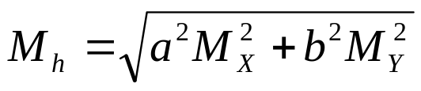


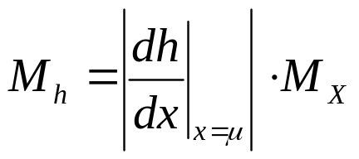

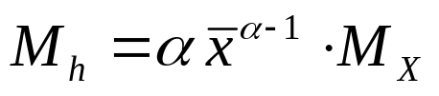
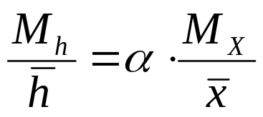
    Propagacija pogreške
I. Posredna veličina je linearna kombinacija izravno mjerenih veličina
II. Posredna veličina je nelinearna funkcija jedne mjerene veličine
IIa. Posredna veličina je potencija jedne mjerene veličine
⇒
relativna pogreška:

Slide 2

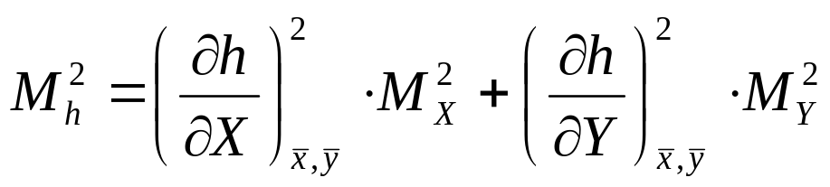

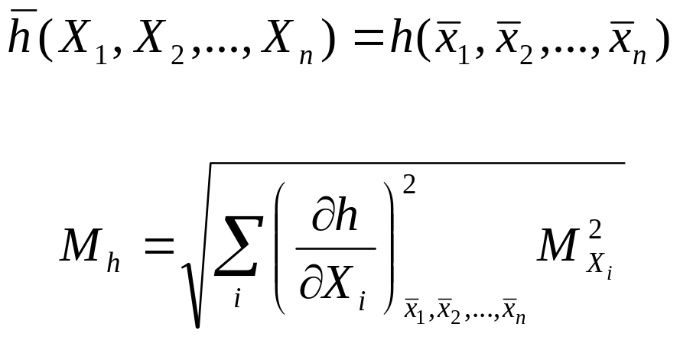
III. Najopćenitiji slučaj: Posredna veličina je nelinearna funkcija dviju ili više mjerenih veličina
Pokazuje se da malena pogreška propagira na sljedeći način:
Općenito za n izravno mjerenih veličina imamo:

Slide 3
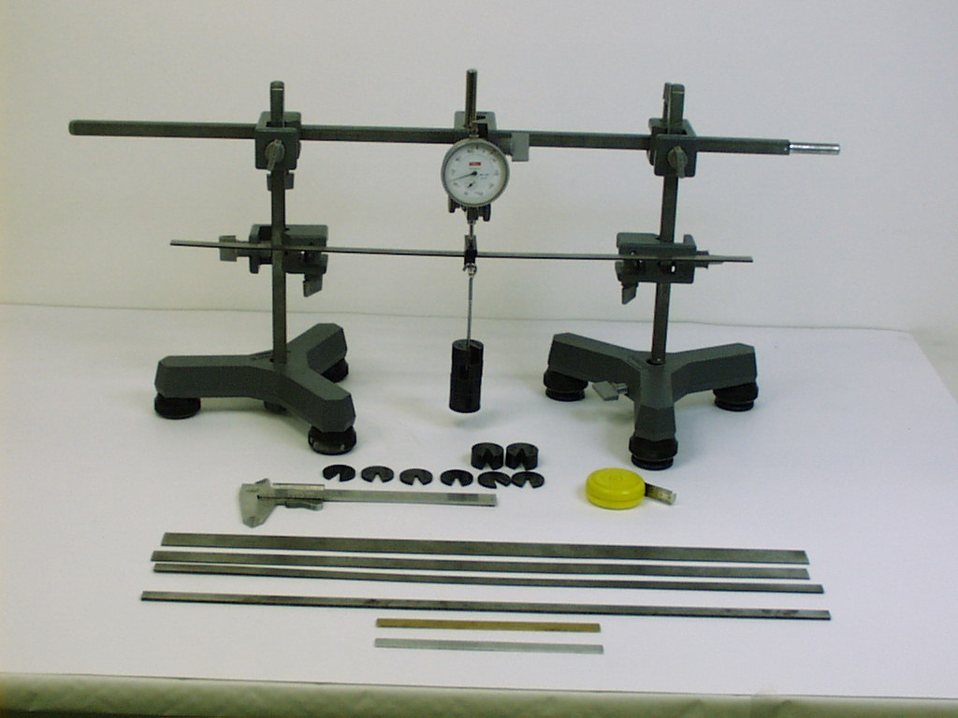
Primjer iz praktikuma: Modul elastičnosti
Mjeri se ovisnost savijenosti šipke o sili teže utega, zatim debljina i širina šipke te udaljenost potpornja.
Iz dobivenih podataka određuje se modul elastičnosti čelika.

Slide 4
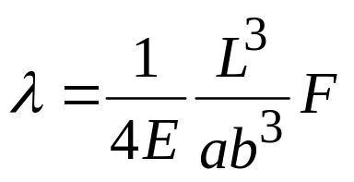
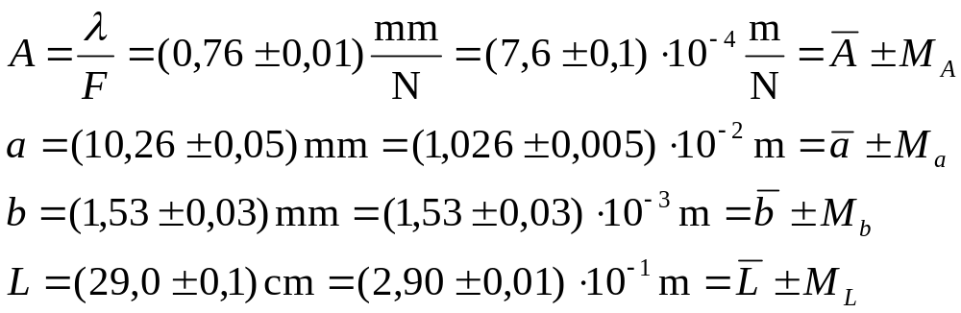
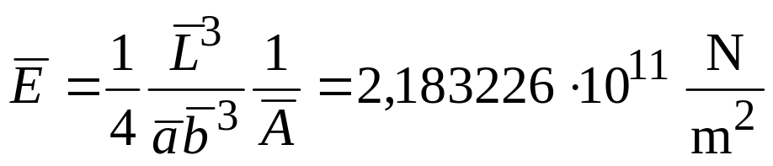
Teorijska formula za savijenost šipke:
Izmjerene su sljedeće veličine:
Najvjerojatnija vrijednost za modul elastičnosti čelika je:

Slide 5
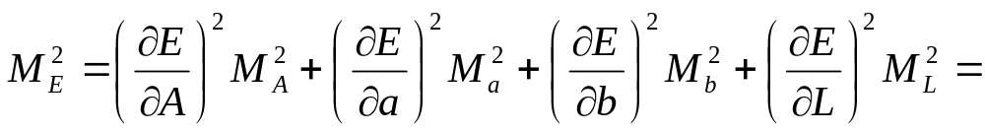
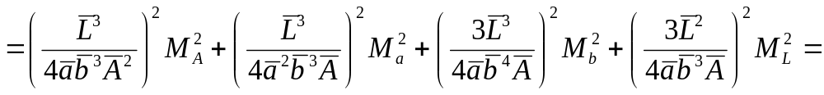
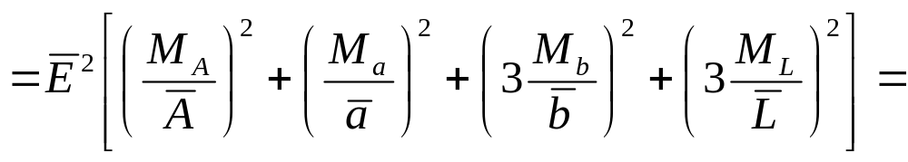
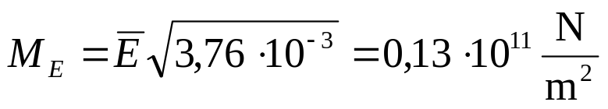
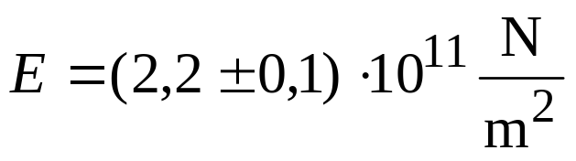
Varijanca modula elastičnosti je:
Standardna pogreška je:
Rezultat za modul elastičnosti pišemo:

Slide 6
Mjerenja različitih statističkih težina
Fizikalnu veličinu mjerimo u više navrata.
Dobivamo različite rezultate.
Zanima nas koja je prava, ili barem najvjerojatnija, vrijednost te fizikalne veličine.
Mjerenja se obično izvode na različite načine i s različitim pouzdanostima pa ih ne smijemo tretirati ravnopravno.
Kažemo da mjerenja imaju različite statističke težine.

Slide 7


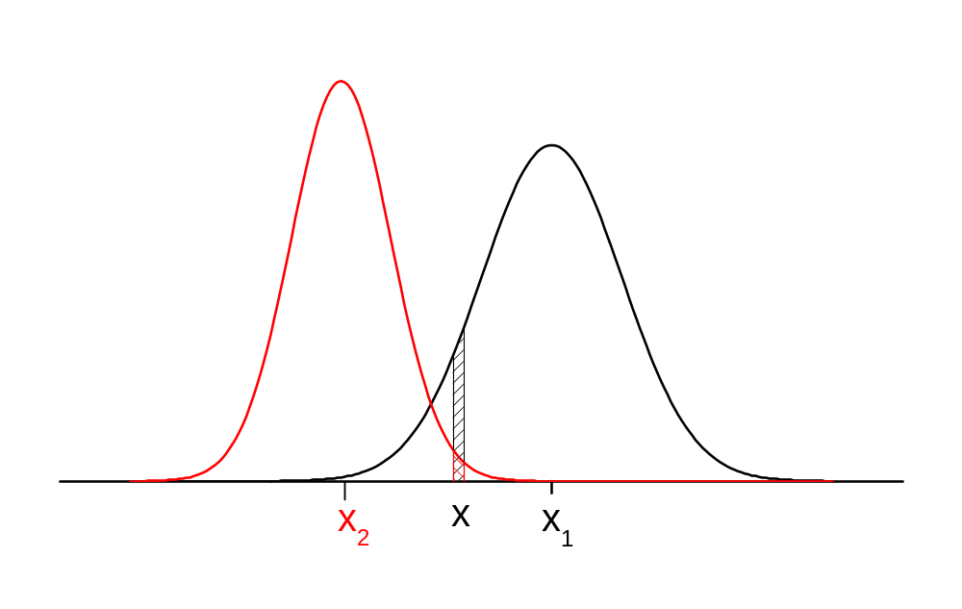
Jedna takva serija mjerenja daje rezultat u obliku
gdje M₁ predstavlja interval 68% pouzdanosti za nalaženje prave vrijednosti x_{p}.
Učinimo li još jednu seriju mjerenja, njezin rezultat imat će oblik:

Slide 8
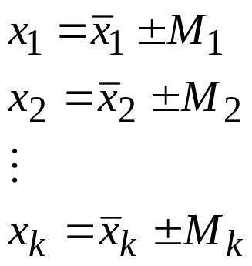
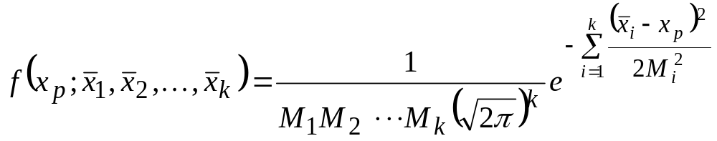
Opća srednja vrijednost
Ako istu veličinu x mjerimo u raznim prigodama dobivamo različite rezultate s različitim pouzdanostima.
Funkcija gustoće vjerojatnosti za x_{p}:
Tražimo onaj x_{p} za koji je ova f maksimalna.

Slide 9
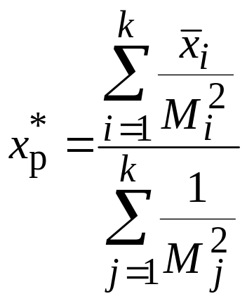
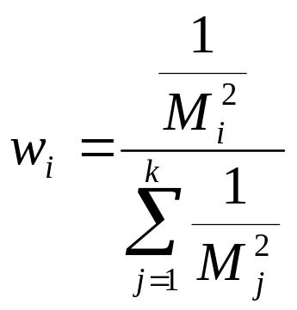
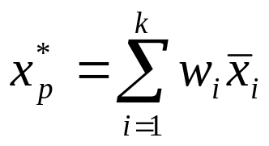
Najvjerojatnija vrijednost je:
Definiramo statističku težinu:

Slide 10
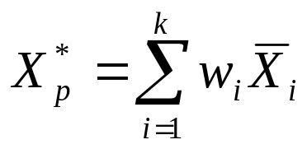
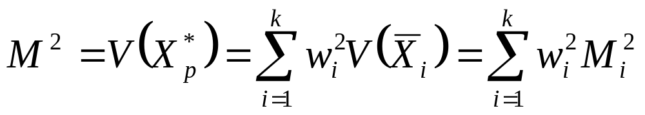
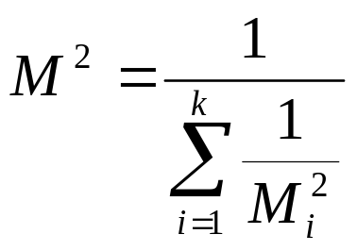
Nepouzdanost opće srednje vrijednosti
Procjenjitelj prave vrijednosti mjerene veličine jest linearna kombinacija prosjeka iz k mjerenja:
Varijancu linearne kombinacije znademo izračunati:
nepouzdanost opće srednje vrijednosti:

Slide 11
To je bilo za konzistentna mjerenja!
Ako mjerenja nisu konzistentna, uzimamo srednje vrijednosti svake serije i tretiramo ih kao pojedinačna mjerenja.

Slide 12
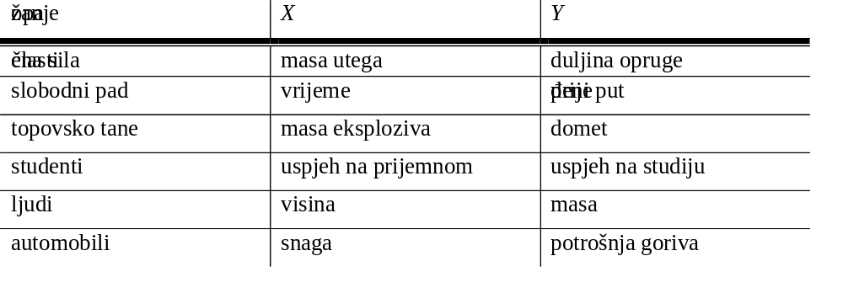
Linearna regresija
Parovi varijabli:

Slide 13
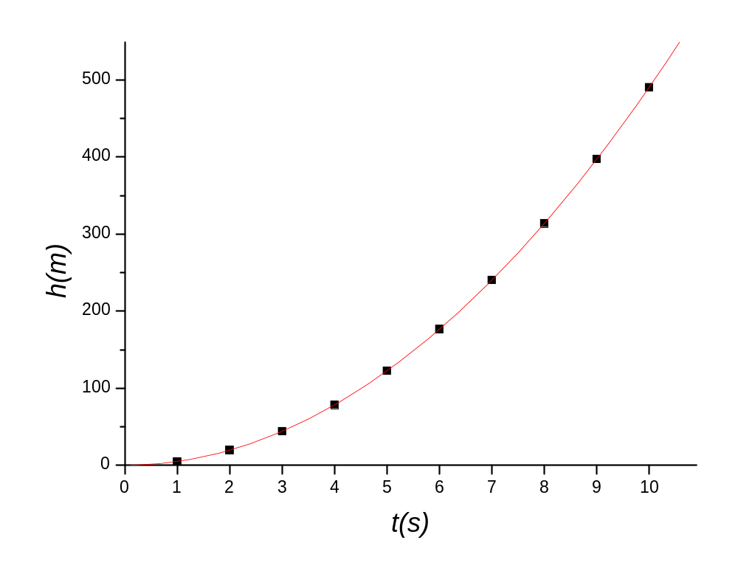
Deterministički povezane varijable:
Vrijeme i put u slobodnom padu:

Slide 14
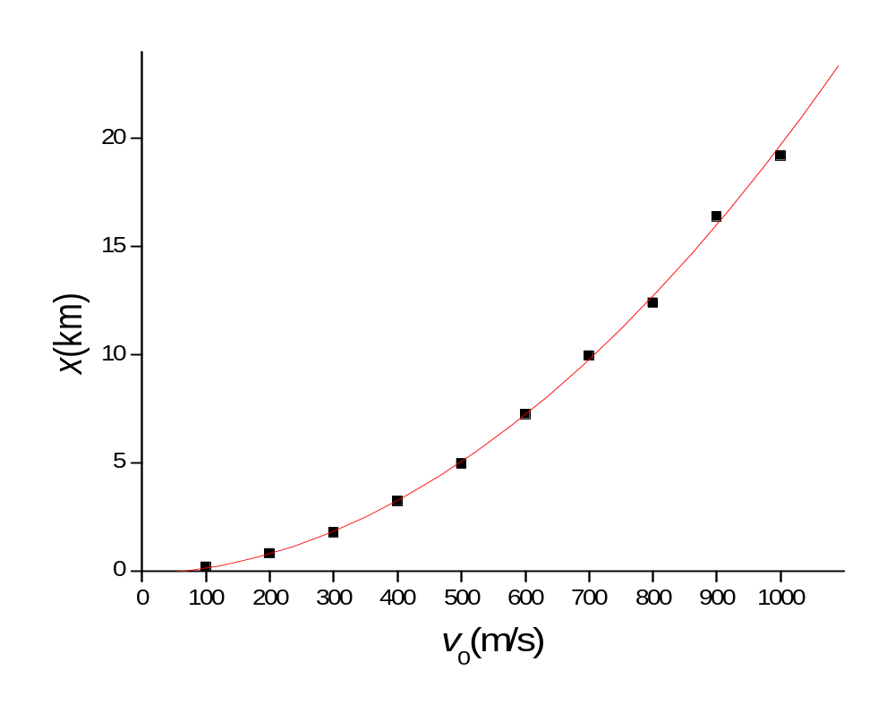
Nedeterministički povezane varijable:
Početna brzina i domet topovske granate:

Slide 15
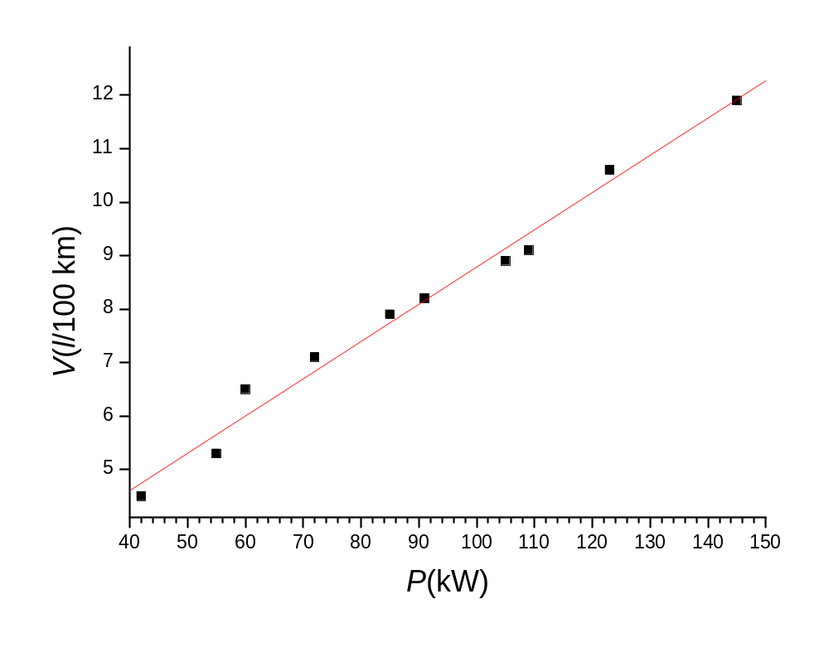
Snaga automobila i potrošnja goriva

Slide 16

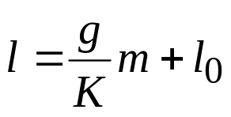
Linearan odnos
Deterministički:
Npr.: poznata opruga:
Nedeterministički:
Nezavisna varijabla X , vrijednosti x_{i}
Za određeni x_{i}, zavisna varijabla Y_{i} je slučajna varijabla.
Poprima vrijednost y_{i}
Npr.: opruge iz iste serije

Slide 17
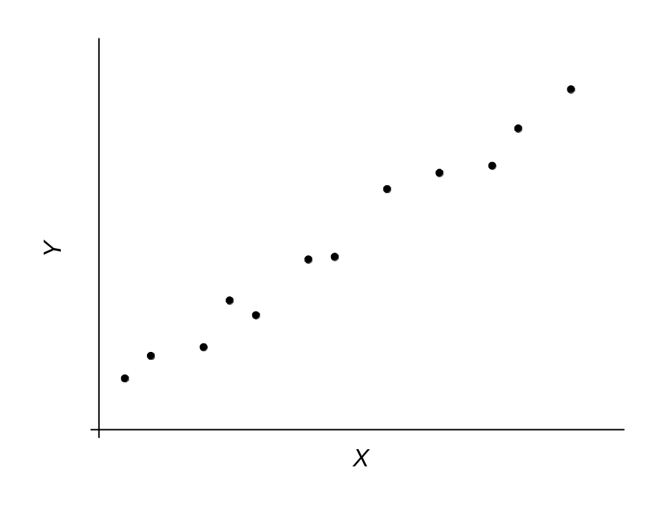
x₁, x₂,...., x_{n} - vrijednosti nezavisne varijable
Y_{i} slučajna varijabla pridružena x_{i}-u.
y_{i} opažena vrijednost pridružena x_{i}-u.
n opaženih parova (x₁, y₁), (x₂, y₂),....., (x_{n}, y_{n}).
→ graf
linearno?
a=?
b=?
tražimo najvjerojatnije!

Slide 18



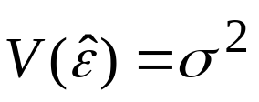
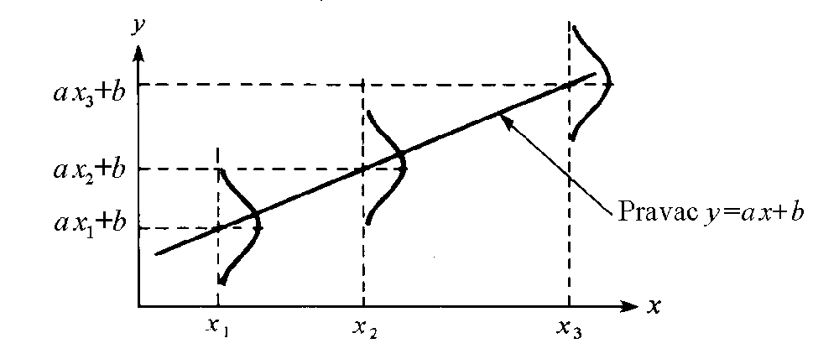
Određivanje koeficijenata metodom najmanjih kvadrata
Pretpostavka:
Postoje parametri a i b takvi da za svaku vrijednost x_{i} nezavisne varijable X, zavisnu varijablu Y_{i} možemo pisati:
gdje je normalna slučajna varijabla s očekivanjem
i varijancom .
σ ² je jednaka za sve vrijednosti x.

Slide 19

